Slide 1


Alexandre Garcia Aguado
Instituto Federal de São Paulo
HACKEANDO A EDUCAÇÃO
DESENVOLVIMENTO HUMANO E JUSTIÇA SOCIAL NA SOCIEDADE DA INFORMAÇÃO
IX Simpósio Nacional da ABCiber

Slide 2

Direto ao ponto
Como a emergência de uma economia da informação em rede entrelaçada com
os pilares da ética hacker podem contribuir para a prática de uma educação que favoreça a
justiça social e o desenvolvimento humano?

Slide 3



SISTEMAS ESCOLARES
DESENVOLVIMENTO HUMANO
JUSTIÇA SOCIAL

Slide 4



EDUCAÇÃO ALTERNATIVA
DESENVOLVIMENTO HUMANO
JUSTIÇA SOCIAL

Slide 5
Educação
(FREIRE, 1992; 2000; 2005)
(ILLICH, 1985)
“em todo mundo a escola tem um efeito antieducacional sobre a sociedade: reconhece-se a escola como a instituição especializada em educação quando na realidade não é”. (ILLICH, 1985, pg. 22)
“... não é possível uma educação universal através da escola” (ILLICH, 1985, pg. 15)

Slide 6
Educação
(FREIRE, 1992; 2000; 2005)
(ILLICH, 1985)
Ainda na década de 70 ele traz a idéia de TEIAS DE APRENDIZAGEM...
Um bom sistema educacional deve ter três propósitos:
1) dar acesso aos recursos disponíveis a todos que queiram aprender, em qualquer época de sua vida;
2) capacitar os que queiram partilhar o que sabem, de forma a encontrarem os que queiram aprender algo deles e, finalmente,
3) dar oportunidade a todos os que queiram tornar público um assunto, para que assim, seu desafio seja conhecido (ILLICH, 1985).

Slide 7
Educação
(FREIRE, 1992; 2000; 2005)
(ILLICH, 1985)
Como viabilizar as TEIAS DE APRENDIZAGEM?
1) serviço de consulta a objetos educacionais, os quais devem estar disponíveis de forma comum ;
2) intercâmbio de habilidades, que permite as pessoas relacionarem e partilharem suas aptidões;
3) encontro de colegas, que seriam redes de comunicação à viabilizarem os trabalhos em pares e
4) serviço de consulta a educadores em geral, os quais podem ser profissionais ou não profissionais.

Slide 8


COLETIVOS DIGITAIS /
MOVIMENTO HACKER
DESENVOLVIMENTO HUMANO
JUSTIÇA SOCIAL

Slide 9
Economia da Informação em Rede
(BENKLER, 2006)
Aquela que emerge de ações individuais descentralizadas, cooperativas e coordenadas, realizadas fora da lógica do mercado, as quais não dependem de estratégias proprietárias.
É Viabilizada pela internet!

Slide 10
Economia da Informação em Rede
(BENKLER, 2006)
No coração esta a Autonomia Ampliada ...
...melhora a capacidade prática dos indivíduos em três dimensões: 1) fazerem mais por eles mesmos;
2) fazerem mais em comunidades, sem terem que se organizar em sistemas de preços ou modelos hierárquicos tradicionais da vida social ou econômica e ...
3) fazerem mais em organizações formais que operam fora da esfera do mercado.

Slide 11
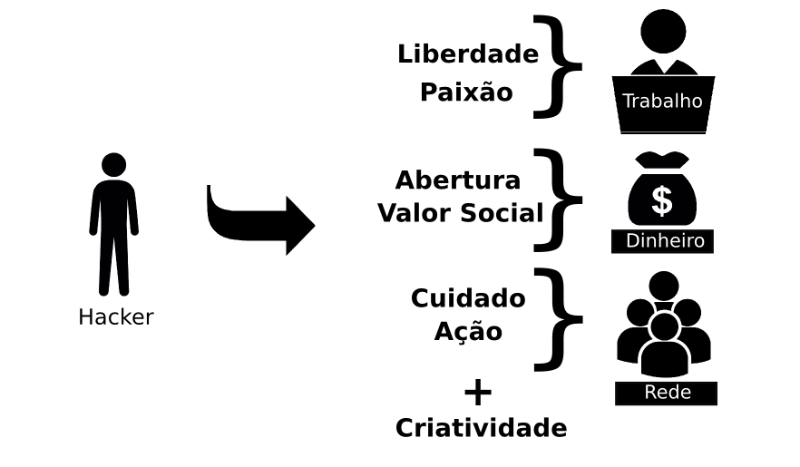
Ética Hacker
(HIMANEN, 2001)

Slide 12
Retomando ...
Como a emergência de uma economia da informação em rede entrelaçada com
os pilares da ética hacker podem contribuir para a prática de uma educação que favoreça a
justiça social e o desenvolvimento humano?

Slide 13
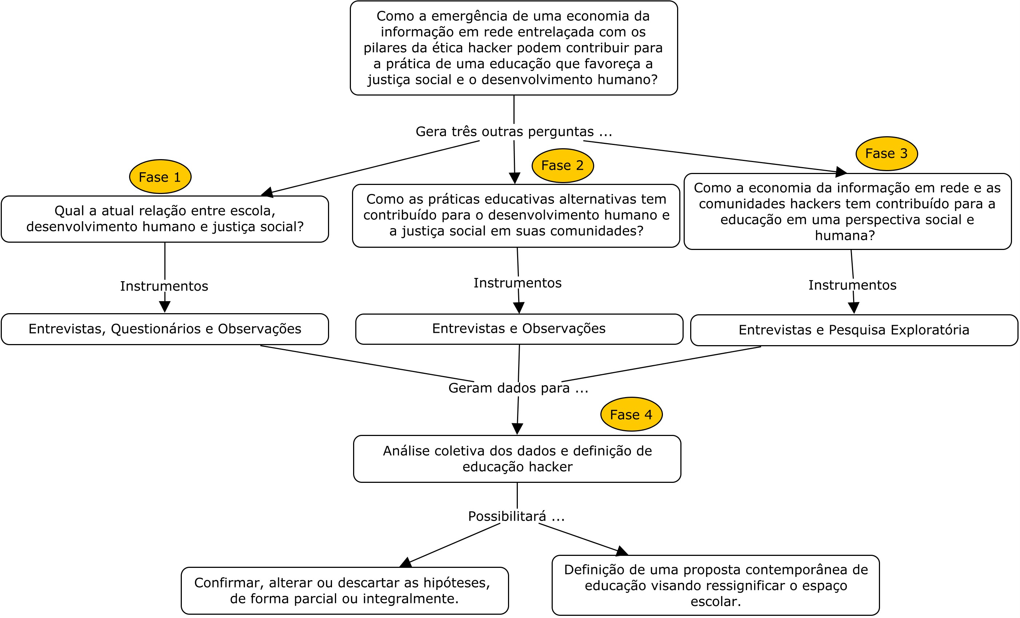
Como pretendo contribuir ...

Slide 14
HIPÓTESE
ÉTICA HACKER
Ressignificar o espaço escolar
ESCOLA MEDIADORA DOS PROCESSOS
DESENVOLVIMENTO
HUMANO
JUSTIÇA
SOCIAL

Slide 15
Referências
BENKLER, Yochai. The wealth of networks: how social production transforms markets and freedom. New Haven. Yale University Press, 2006. Disponível em: <http://www.benkler.org/Benkler_Wealth_Of_Networks.pdf>.Acesso em: 01 ago. 2016.
FREIRE, Paulo. Pedagogia da Esperança: um reencontro com a pedagogia do oprimido. Rio de Janeiro: Paz e Terra, 1992
_____. Educação como Prática de Liberdade. 24a. ed. Rio de Janeiro: Paz e Terra, 2000.
_____________. Pedagogia do Oprimido. 47a. ed. Rio de Janeiro: Paz e Terra, 2005.
HIMANEN, Pekka. A ética dos Hackers e o espírito da era da informação. Rio de Janeiro: Campus, 2001.
ILLICH, Ivan. Sociedade sem escolas. 7ª. Ed. Petrópolis: Vozes, 1985.
LÉVY, Pierre. A inteligência Coletiva. São Paulo : Edições Loyola, 1998. 212p.
_______. Cibercultura. São Paulo : Editora 34, 1999. 260p.
SILVEIRA, Sérgio Amadeu da.; Künch, Dimas A. Ciberespaço: a luta pelo conhecimento. São Paulo: Editora Salesiana, 2008.

Slide 16


https://github.com/aleaguado/educacaoHacker
@Ale_Aguado

